Slide 1


Slide 2
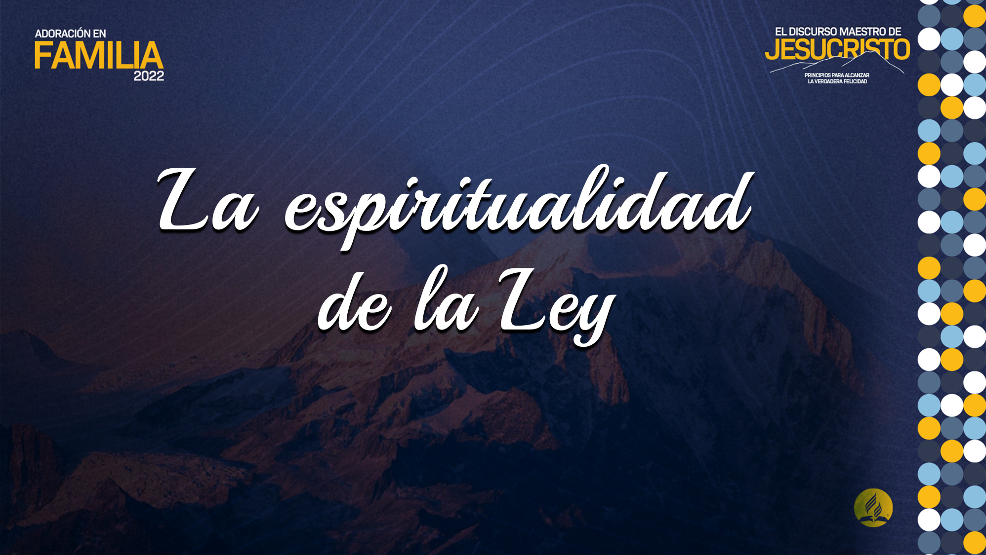

Slide 3
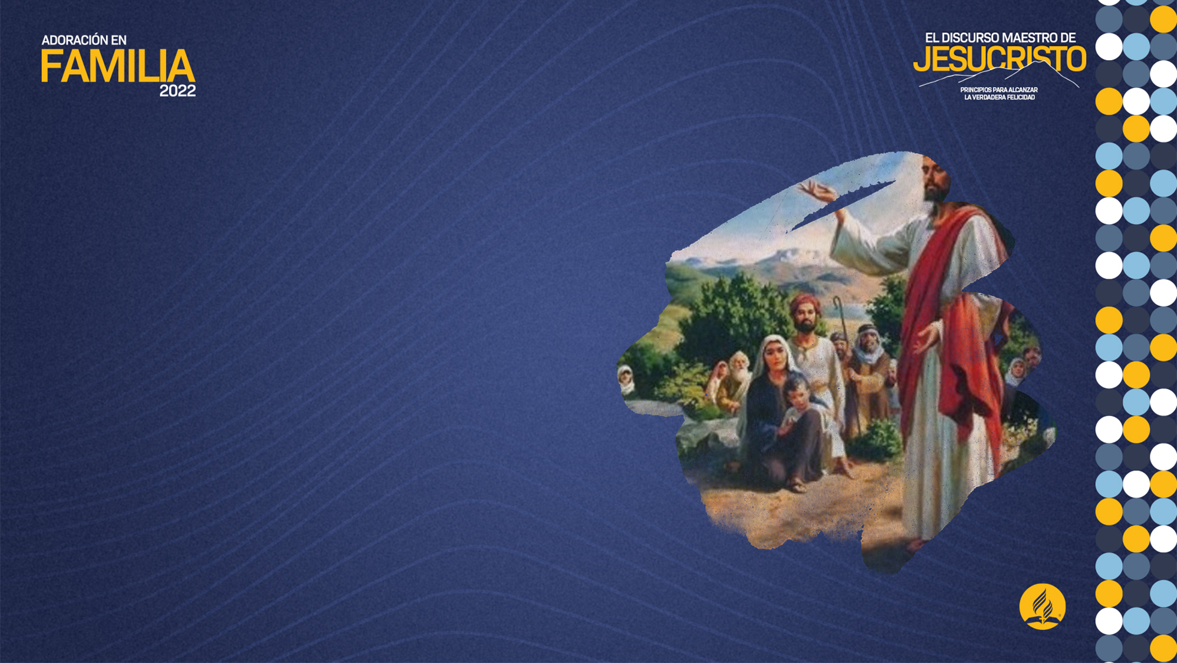
“No vine a destruir, sino a cumplir” (Mat. 5:17, C-I). Fue Cristo quien, en médio del trueno y el fuego, había proclamado la Ley en el Monte Sinaí. La gloria de Dios, como fuego devorador, descendió sobre la cumbre y la montaña tembló por la presencia del Señor. Las huestes de Israel, yaciendo postradas en tierra, habían escuchado, presas de pavor, los sagrados preceptos de la Ley. ¡Qué contraste con la escena en el Monte de las Bienaventuranzas!

Slide 4

01
La naturaleza de la Ley es espiritual; sin embargo, ¿de qué manera el muchos del pueblo de Israel, de los líderes judíos, e incluso muchas personas en nuestros días obedecían (obedecen) la Ley?

Slide 5
R
La Ley dada en el Sinaí era la enunciación del principio de amor, una revelación a la Tierra de la Ley del cielo. Fue decretada bajo el control de un Mediador; promulgada por el Ser cuyo poder haría posible que el corazón de los hombres fuese puesto en armonía con sus principios. Dios había revelado el propósito de la Ley cuando declaró a Israel: “Me seréis varones santos”.

Slide 6
R
Pero Israel no había percibido la naturaleza espiritual de la Ley, y demasiado a menudo su profesa obediencia era tan solo una observancia de ___________ y ____________, en lugar de ser una rendición del corazón a la soberanía del amor. A medida que en su carácter y su obra Jesús manifestaba ante los hombres los atributos santos, benevolentes y paternales de Dios, y les presentaba la inutilidad de la mera obediencia ceremonial, los líderes judíos no recibían ni entendían sus palabras.
ritos
ceremonias

Slide 7
R
Pensaban que no recalcaba lo suficiente los requerimientos de la Ley; y cuando les presentaba las mismas verdades que eran la esencia del servicio asignado divinamente, ellos, que miraban únicamente lo
exterior, lo _____________ de querer derribar la Ley (p. 38).
acusaban

Slide 8
02
Para que todo funcione bien y perfectamente, todo nuestro Universo se rige por leyes. ¿Desde cuándo existe la Ley divina? ¿Por qué es importante para nosotros obedecer la Ley de Dios y enseñarla a nuestros hijos?

Slide 9
R
Es el Creador de los hombres, el Dador de la Ley, quien declara que no es su propósito anular sus preceptos. Todo en la naturaleza, desde la diminuta partícula en un rayo de Sol hasta los mundos superiores, está sometido a leyes. De la obediencia a estas leyes dependen el orden y la armonía del mundo natural.

Slide 10
R
Esto quiere decir que existen grandes principios de justicia que gobiernan la vida de todos los seres inteligentes, y que de la conformidad a estos principios depende el bienestar del Universo. _____________ que se creara la____________ ya existía la Ley de Dios. Los ángeles eran gobernados por sus principios y, para que este mundo esté en _____________ con el_____________, el hombre también debe obedecer los estatutos divinos.
Antes
tierra
armonía
cielo

Slide 11
R
Cristo dio a conocer al hombre, en el Edén, los preceptos de la Ley; fue “cuando alababan todas las estrellas del alba, y se regocijaban todos los hijos de Dios”. La misión de Cristo en la Tierra no fue destruir la Ley sino, por medio de su gracia, hacer volver al hombre a la obediencia de sus preceptos (p. 39).

Slide 12
03
“De manera que cualquiera que quebrante uno de estos mandamientos [...] y así enseñe a los hombres, muy pequeño será llamado en el reino de los cielos” (Mat. 5:19). ¿Qué les sucede a aquellos que ignoran la voluntad de Dios y siguen su propio camino? Y ¿qué ocurre con los que obedecen la Ley?

Slide 13
R
Siempre que los hombres escogen su propio camino, ____________ en conflicto con Dios. No tendrán lugar en el Reino de los cielos, porque guerrean contra los mismos principios del cielo. Al despreciar la voluntad de Dios, ____________ del lado de Satanás, el enemigo de Dios y del hombre. No por una palabra, ni por muchas palabras, sino por toda palabra que ha hablado Dios vivirá el hombre. No podemos despreciar una sola palabra, por pequeña que nos parezca, y estar seguros.
se ponen
se sitúan

Slide 14
R
No hay ni un mandamiento de la Ley que no sea para el bien y la felicidad del hombre, tanto en esta vida como en la venidera. Al obedecer la Ley de Dios, el hombre queda rodeado como de un vallado y _____________ del mal. Quien derriba en un punto esta muralla, erigida divinamente, destruye su poder para protegerlo, porque ha abierto un camino por donde el enemigo puede entrar para destruir y arruinar (p. 41).
protegido

Slide 15
04
Nuestros primeros padres sufrieron las consecuencias de la desobediencia. ¿Cuál fue una de las graves consecuencias que tuvieron que afrontar? ¿Qué les sucede a los que se apartan de Dios y de sus mandamientos?

Slide 16
R
Al osar despreciar la voluntad de Dios en un punto, nuestros primeros padres _____________ las compuertas de la desgracia que inundó el mundo. Toda persona que siga su ejemplo ____________ resultados similares. El amor de Dios es el fundamento de todo precepto de su Ley, y el que se aparte del mandamiento labra su propia desdicha y ruina (p. 41).
abrieron
cosechará

Slide 17
05
¿Cuál es el secreto para hacer del matrimonio una forma de bendecir y elevar a la humanidad? ¿Cómo pueden las familias representar a la familia del cielo?

Slide 18
R
gracia
Cristo
La _____________ de _____________, y solo ella, puede hacer de esta institución lo que Dios deseaba que fuese: un agente para bendecir y elevar a la humanidad. Y así las familias de la Tierra, en su____________, paz y amor, pueden representar a la familia de los cielos (p. 49).
unidad

Slide 19
06
Para la reflexión: “Oísteis que fue dicho: Amarás a tu prójimo, y aborrecerás a tu enemigo. Pero yo os digo: Amad a vuestros enemigos, bendecid a los que os maldicen, haced bien a los que os aborrecen, y orad por los que os ultrajan y os persiguen; para que seáis hijos de vuestro Padre que está en los cielos” (Mat. 5:43-45). ¡Amar a nuestros enemigos es tan difícil! ¿Podemos hacer esto? ¿Cómo podemos cumplir este mandamiento
de Cristo?

Slide 20

Jesús dijo: Sean perfectos como vuestro Padre es perfecto. Si son hijos de
Dios, son participantes de su naturaleza y no pueden menos que asemejarse
a él. Todo hijo vive gracias a la vida de su padre. Si son hijos de Dios, engendrados por su Espíritu, viven gracias a la vida de Dios. En Cristo “habita corporalmente toda la plenitud de la Divinidad”; y la vida de Jesús se manifiesta “en nuestra carne mortal”.

Slide 21
…Esa vida producirá en ustedes el mismo carácter y manifestará las mismas obras que manifesto en él. Así estarán en armonía con cada precepto de su Ley, porque “la Ley de Jehová es perfecta, que convierte el alma”. A través del amor, “la justicia de la Ley” se cumplirá “en nosotros, que no andamos conforme a la carne, sino conforme al Espíritu” (pp. 56, 57).

